Slide 1
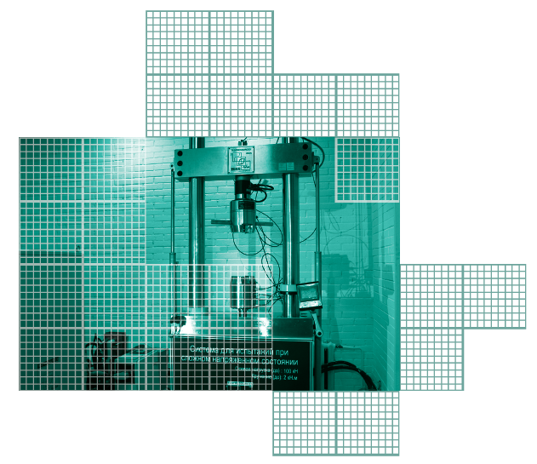

Slide 2
О компании
Инжиниринговая компания
Работаем в сегментах приборостроения и материаловедения
Сервисная компания
Оказываем услуги по следующим направлениям:
Исследование и испытания материалов / изделий / конструкций
Расчеты и моделирование
Оптимизация конструкций по весу и прочности
Разработка конструкций и изделий
Структура компании
Отдел моделирования и расчетов
Конструкторское бюро
Аккредитованная испытательная лаборатория
Исследовательская лаборатория

Slide 3
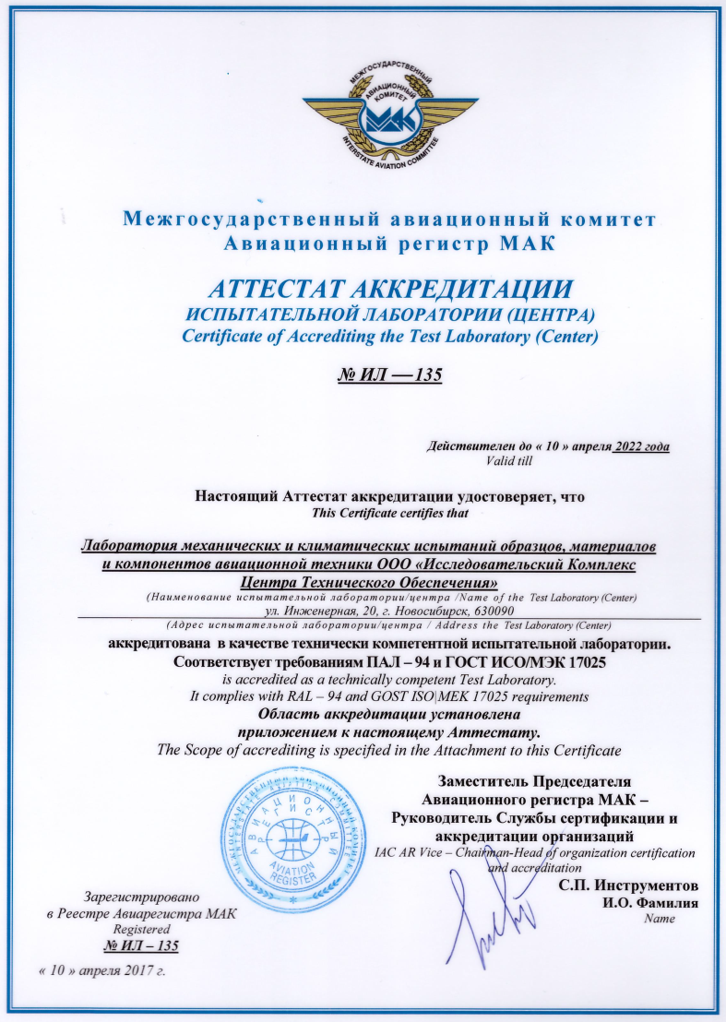
Аккредитация
Испытательной лаборатории
Испытательная лаборатория аккредитована в Авиационном регистре МАК
Аттестат аккредитации
№ ИЛ-135 от «10» апреля 2017 г.
Действителен до «10» апреля 2022 г.
Наработанный нами опыт в области испытаний авиационных материалов и конструкций, в которой к испытательным лабораториям предъявляются высокие требования качества, позволяет нам обеспечивать качество оказываемых услуг для наших клиентов на высоком уровне

Slide 4
Компетенции и возможности
Полный спектр испытаний материалов и изделий
Разработка сертификационных базисов изделий
Проектирование и изготовление стендов для испытаний
Проектирование конструкций
Разработка цифровых двойников конструкций
Неразрушающий контроль
Расчет деталей, элементов конструкций на прочность
Оптимизация жизненного цикла конструкции
Моделирование материалов, техпроцессов, конструкции
Обеспечение постоянной телеметрии конструкции
Оптимизация изделий по статической и ресурсной прочности, живучести, весу
Разработка образовательных программ

Slide 5
Цифровой двойник конструкции
Цифровой двойник, обслуживающий полный цикл жизни конструкции
Проектная и научно-техническая документация
Опыт аналогичных конструкций
Неразрушающий контроль, периодические осмотры
Телеметрия
3Д Модель конструкции
Модели физические процессов
Цифровой двойник конструкции
Реальная конструкция
Потоки данных
Методики и алгоритмы расчета
Анализ коррозии, усталости, дефектов и повреждений
Расчет остаточной прочности, остаточного ресурса
Планирование осмотров, расчет ремонтов
Методики неразрушающего контроля

Slide 6
Контакты
ООО «ИК ЦТО»
630090, г. Новосибирск, ул. Инженерная, д. 20
+7 (383) 344-94-03
info@ikcto.ru
Генеральный директор:
Антон Рязанцев
+7 (913) 377-79-37
ryazantsev.ae@ikcto.ru
Исполнительный директор:
Николай Кутаев
+7 (923) 131-57-22
kutaev.nv@ikcto.ru
Зав. испытательной лабораторией:
Иванов Алексей
+7 (960) 790-58-89
ivanov.aa@ikcto.ru

